Slide 1
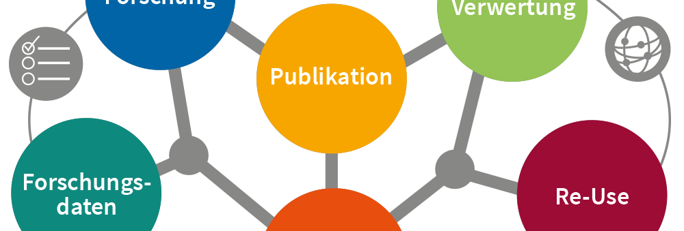
FDM an der Universität Wien – Strategien für Open Data
Susanne Blumesberger (Universitätsbibliothek, Universität Wien)

Slide 2
Vom Repositorium zum Forschungsdatenmanagement
2008 Start von PHAIDRA (open data per default)
2012 Teilnahme an Europeana Libraries
2014 Open Access Policy
2014 -2019 Projekte e-infrastructures und e-infrastructures plus
2020 Projekt FAIR Data Austria
2021 Release der Forschungsdatenpolicy

Slide 3
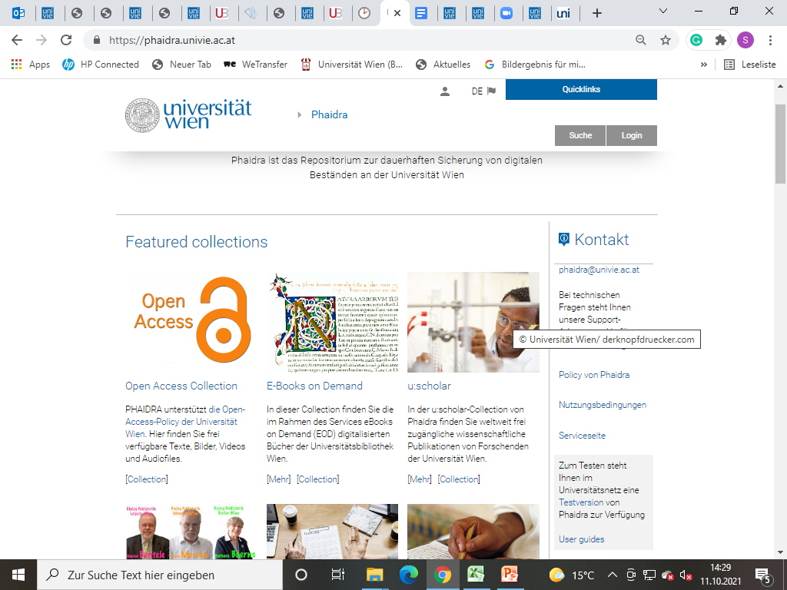

Slide 4

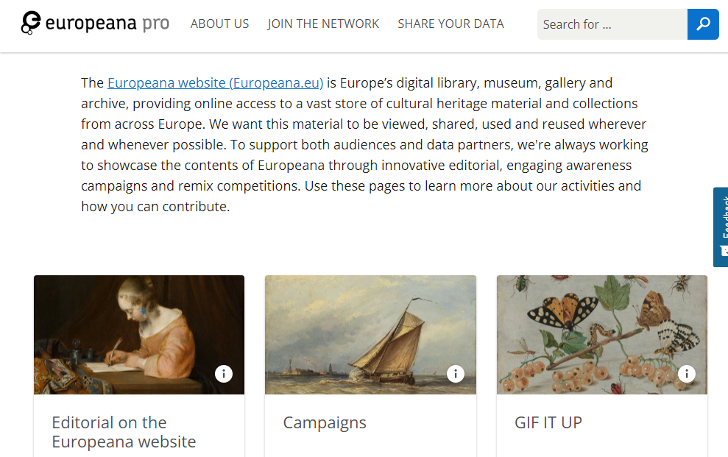
EUROPEANA
Entwurf zur Universitatsfahne; 1891-1892

Slide 5
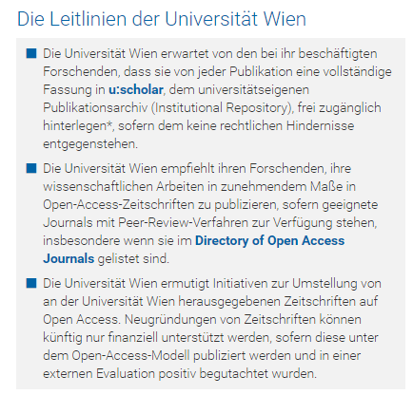
Open Access Policy

Slide 6

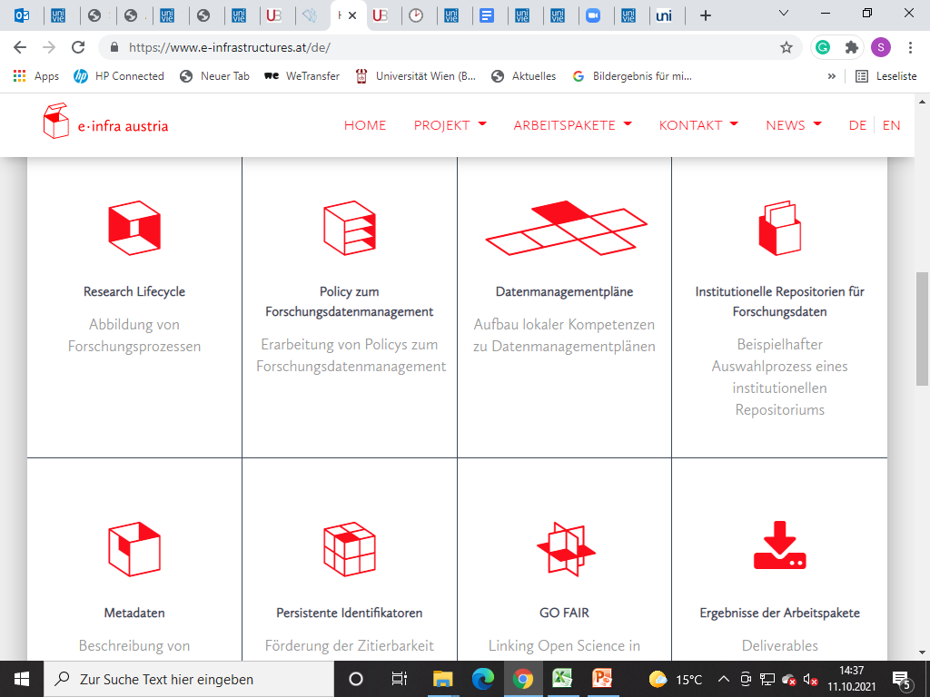

Slide 7
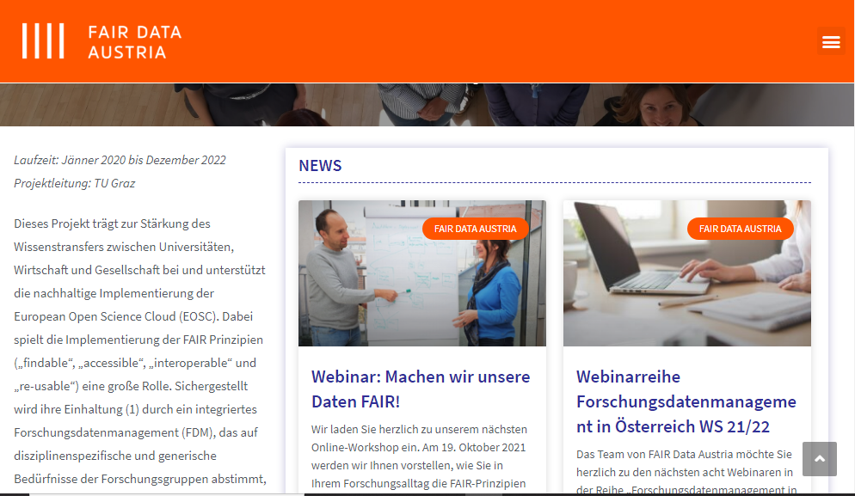

Slide 8
Webinnarreihe „Forschungsdatenmanagement in Österreich“
19.10.2021 10:00-11:30 – Machen wir unsere Daten FAIR!
18.11.2021 10:00-12:00 – Repositorien für Forschungsdaten (InvenioRDM)
25.11.2021 10:00-11:30 – Datenmanagementpläne an technischen Universitäten
7.12.2021 10:00-11:30 – Einführung in Git
20.1.2022 10:00-11:00 – Schnittstellenarbeit im Zeichen von Open Education und Open Science
2.2.2022 10:00-11:30 – Metadaten für Forschungsdaten
22.2.2022 10:00-11:00 – FAIRe Forschungsinfrastruktur an Institutionen

Slide 9
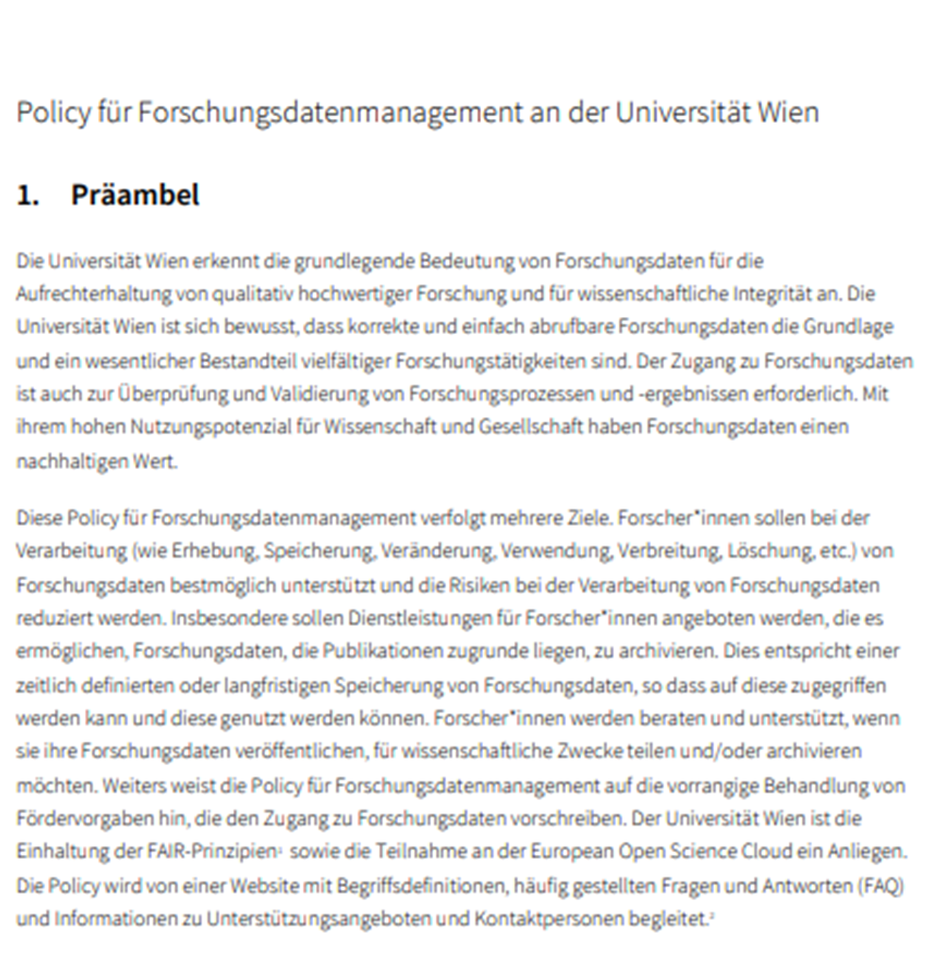
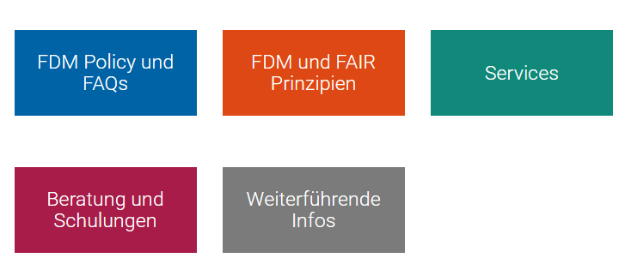

Slide 10
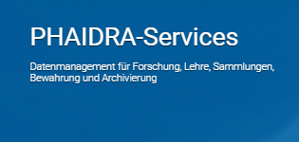
Was bieten wir im Rahmen des FDM an?
Beratungen beim Datenmanagement
Unterstützung beim Ausfüllen der Datenmanagementpläne
Schulungen/Vorträge/Präsentationen unserer Angebote
Unterstützung von Projekten
Angebot an zahlreichen Tools, z.B. LZA, kurzfristige Speichermöglichkeiten, Datenerstellung
Technische Unterstützung
Vernetzungen

Slide 11
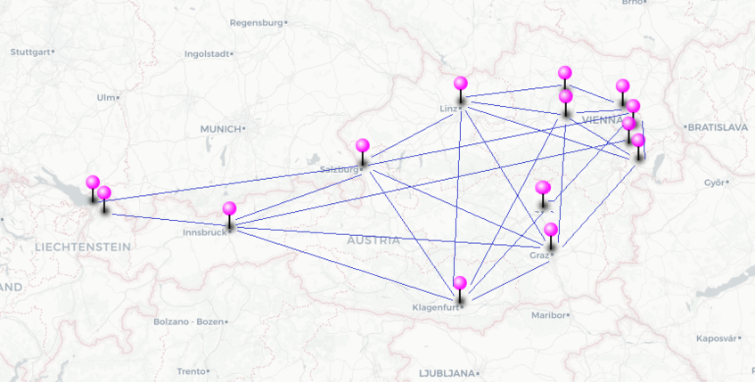
Wie geht FAIR – unsere Strategien/1
Netzwerkbildungen
PHAIDRA-Netzwerk (derzeit 20 Partnerinstitutionen)
RepManNet (Repositorienmanager*innen in Österreich)
International (z.B. COAR, OpenAIRE…)
universitätsweit, mit Forschenden (z.B. code4research)
Mit forschungsunterstützenden Services intern und institutions- und grenzüberschreitend

Slide 12

Wie geht FAIR – unsere Strategien/2
2. Projektanbindungen
national (z.B. FAIR Data Austria, Webinnarreihen, Aufbau von FAIR Austria Offices)
International (EOSC, COAR, Europeana, RDA)
Mitarbeit in Arbeitsgruppen, gemeinsame Veranstaltungen

Slide 13
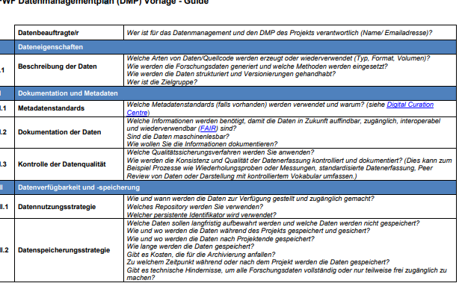
Wie geht FAIR – unsere Strategien/3
3. Kontinuierlicher Austausch mit Fördergebern
EU
national (z.B. mit FFG Österreichische Forschungsförderungsgesellschaft/ FWF – Wissenschaftsfonds), WWTF – Wiener Wissenschafts-, Forschungs- und Technologiefonds)

Slide 14
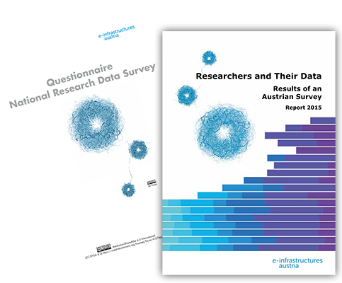
Wie geht FAIR – unsere Strategien/4
4. Mit Forschenden in Verbindung bleiben
Was benötigen Forschende?
Wie können wir unterstützen?
Beratungen/Vorträge/Schulungen/Coffee-Lectures/
Projekte/Arbeitsgruppen/PHAIDRACon/Umfragen

Slide 15
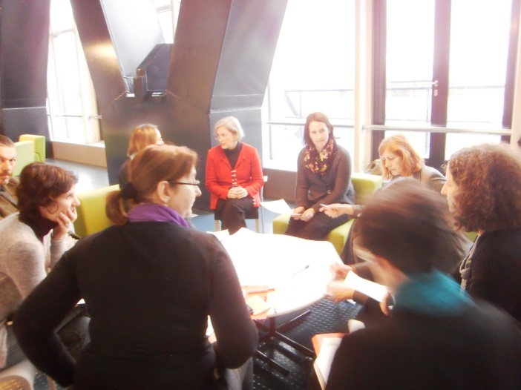
Wie geht FAIR – unsere Strategien/5
5. Enge Zusammenarbeit mit der IT
Gemeinsame strategische Ziele erarbeiten
Gemeinsame Beratungen/Schulungen/Vorträge
Gemeinsame Ansprechpartner – first level Support

Slide 16

Wie geht FAIR – unsere Strategien/6
6. Verankerung der Services in der eigenen Institution
Instituts- und abteilungsübergreifende gemeinsame Webseite zum Thema Forschungsdatenmanagement
Einbettung in die forschungsunterstützenden Services

Slide 17
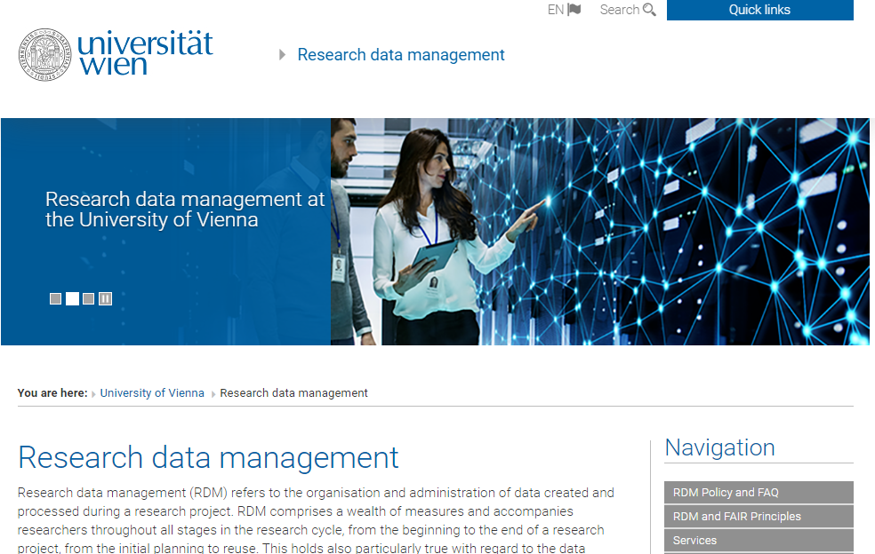

Slide 18
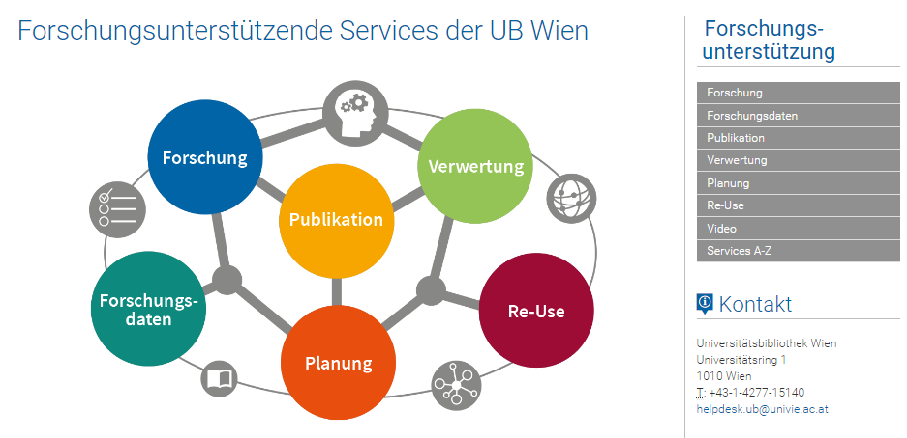

Slide 19

susanne.bumesberger@univie.ac.at

